Slide 1
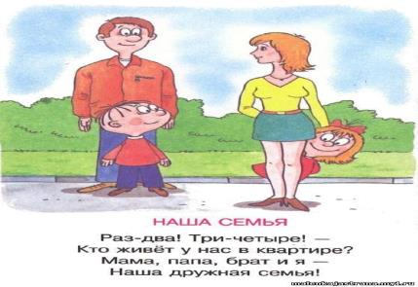
ПРОЕКТ
Муниципальное дошкольное образовательное автономное учреждение Центр
развития ребенка - детский сад №14
Проект
Разработала:- Воспитатель: Шульгина Валентина Константиновна
г. Зея. 2016г.

Slide 2
Актуальность темы:
В младшем дошкольном возрасте у детей только начинают формироваться представления о семье, её членах, закрепляется представления о занятиях членов семьи, их именах эти знания являются первой ступенью для формирования элементарных представлений о явлениях общественной жизни. Проведя небольшое тестирование, я определила, что не все дети знают:
как зовут родителей (не разделяют понятия «мама» и «имя мамы»),
кем работают их родители и бабушки с дедушками,
мало кто из детей знает родственные связи,
не понимают кто кому и кем приходится,
кто старший в семье, кто младший.

Slide 3
Цель проекта: Формирование у детей первоначальных представлений о членах своей семьи, воспитание чувства привязанности и любви к своим родителям, родственникам.

Slide 4
Задачи проекта:
Вызвать положительные эмоции в беседах о семье, развивать умение выражать свои чувства (любовь , нежность, радость);
Познакомить детей с понятиями «семья», «имя», «фамилия»;
Разработать цикл игровых занятий по теме: «семья»;
Составить и провести цикл совместных детско-родительских мероприятий в семейном клубе.
Способствовать активному вовлечению родителей в совместную деятельность с ребёнком в условиях детского сада.

Slide 5
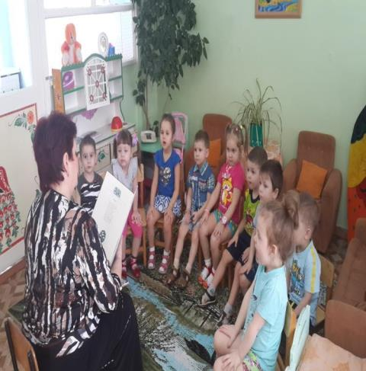
«Познавательное развитие»
Цикл бесед на темы: «Моя семья» «Какая у меня мама?» «Что мама делает дома?» «Как мама и папа заботятся о нас?»
Рассматривание сюжетной картины: «Семья».

Slide 6
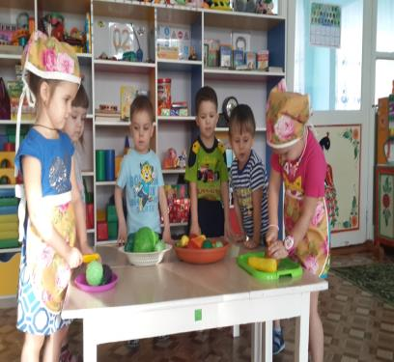
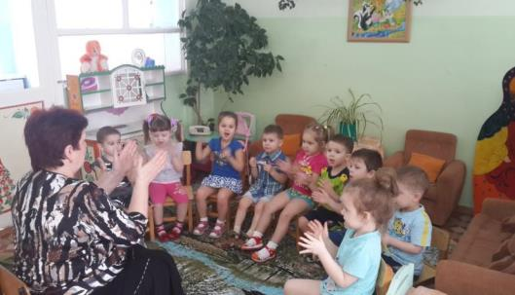
«Социально-коммуникативное развитие»
Беседы:
«Моя семья»
«О бабушках и дедушках»
Сюжетно-ролевая игра:
«Мама варит обед».
Д/и: «Раз, два, три, четыре, пять…. про кого хочу сказать.»

Slide 7
«Речевое развитие»
Мы читали:
Рассказ М. Матвеева «Синяя чашка».
Рассказ «Как Вовка бабушек выручал».
Стихотворения А. Барто «У бабушке дрожат руки».
Рассказ В. Белова «Мамина дочка».
Рассказ Л. Толстова «Старый дед и внучек».
Сказки: «Гуси-лебеди» , «Сестрица Алёнушка и братец Иванушка».

Slide 8
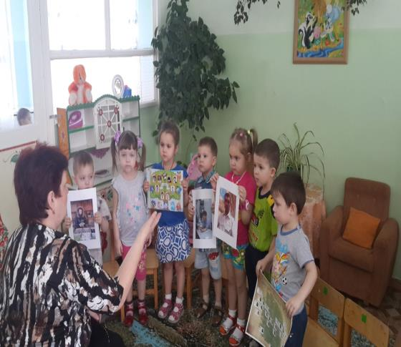
«Речевое развитие»
Д/и: «Закончи предложение»
Д/и: «Назови ласково»
Д/и: «Кто старше?»
Д/и: «Отгадай, о ком я говорю»
Выполнение заданий по генеалогическому дереву.

Slide 9
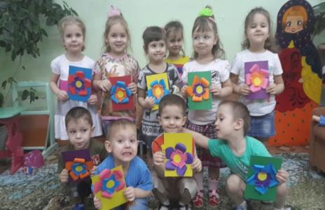
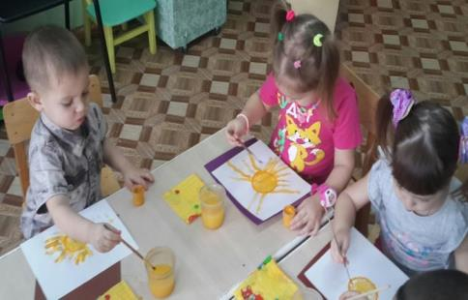
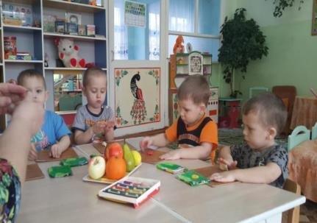
«Художественно-эстетическое развитие»
Лепка: «Угощение для бабушки»
Аппликация: «Цветы для мамы»
Рисование: «Солнышко для мамы»

Slide 10
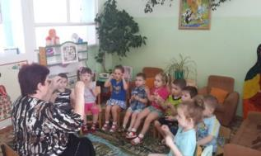
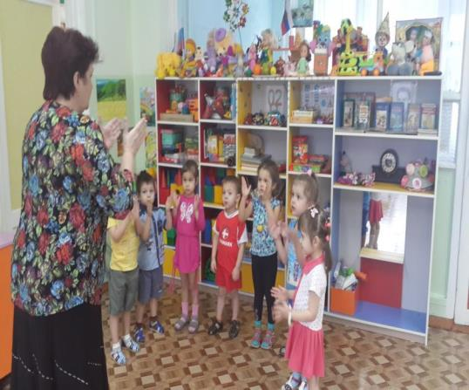
«Физическое развитие»
Пальчиковая игра: «Моя семья.»
«Поможем бабушке» (наматывание ниток в клубок).
Пальчиковая игра: «Апельсин.»

Slide 11
Выводы:
Дети научились устанавливать родственные связи в семье, называть ближайших родственников. Сформировано обобщающее понятие «семья».
Родителям предложено продолжать работать с родословной по мере взросления ребёнка. Рассказать кто кем работает, чем увлекается, интересные события из жизни родственников. Изучая историю своей семьи и мы узнаем историю своей страны!

Slide 12
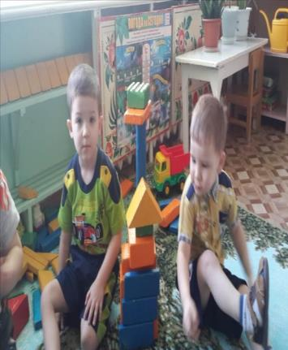
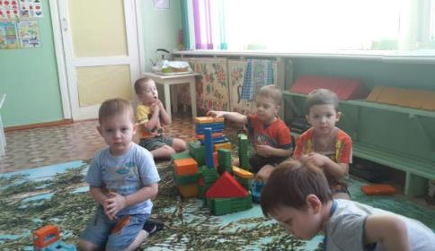
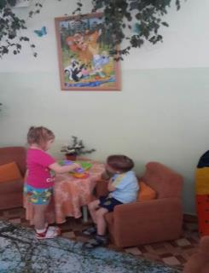

Slide 13
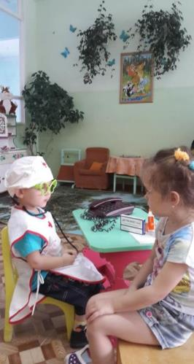
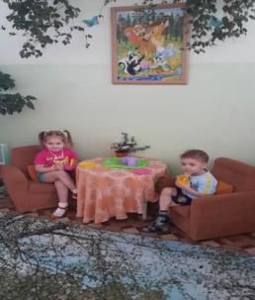
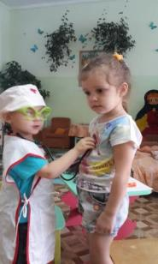
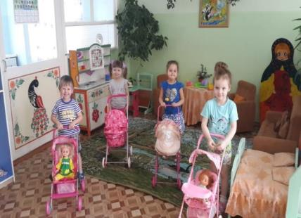

Slide 14
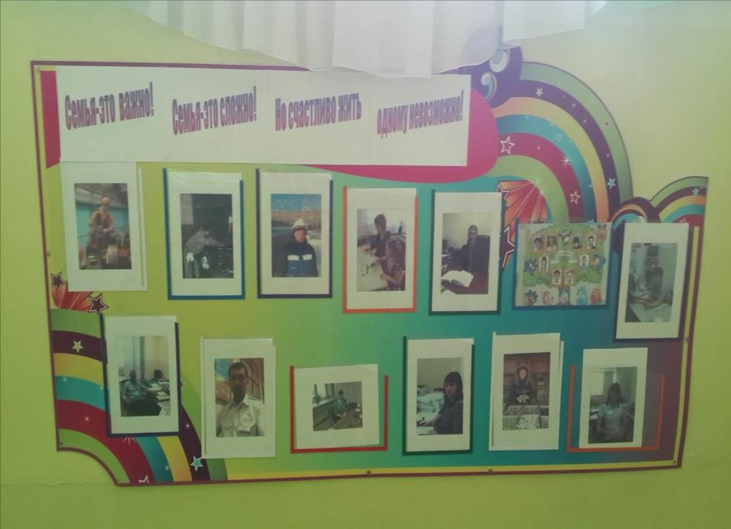

Slide 15
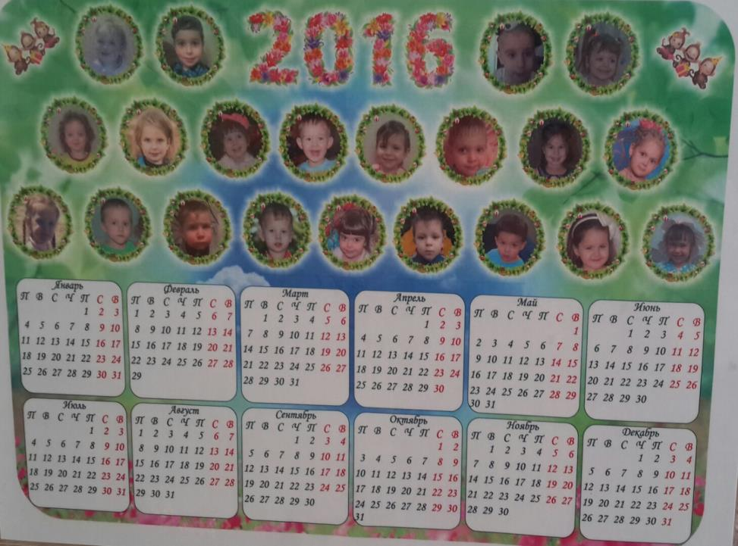

Slide 19
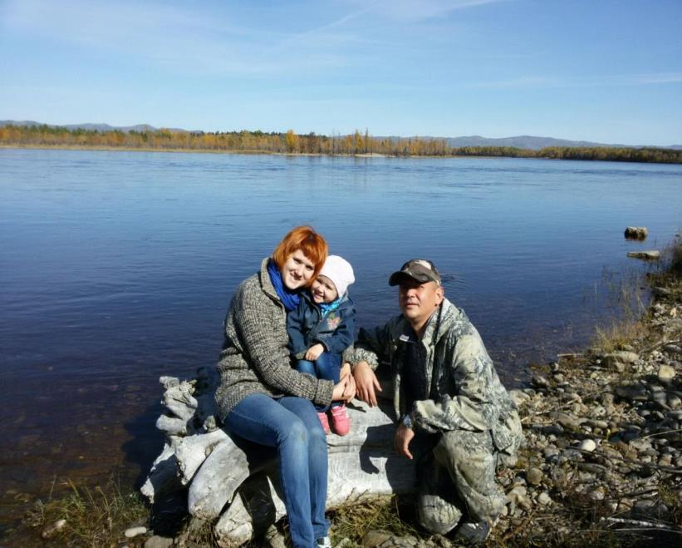

Slide 21
